Slide 1
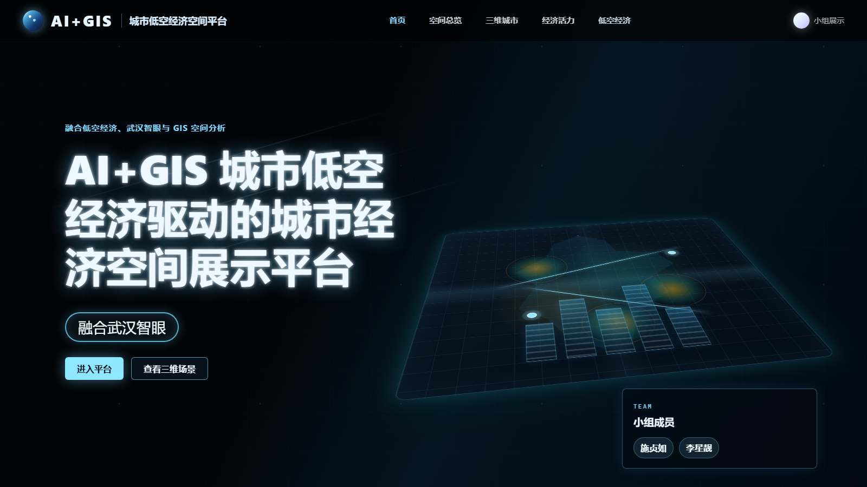
AI+GIS 城市低空经济驱动的城市经济空间展示平台
项目展示 | 融合低空经济、武汉智眼体系参考与 WebGIS 可视化
小组成员：施贞如、李星靓

Slide 2
项目定位与展示重点
从设计文档到可演示前端：一图浏览、专题分析、低空增强、结果导出
项目定位：面向城市经济空间分析的 WebGIS 展示平台
技术栈：Vue 3 + Vite + Leaflet + Cesium + 静态 GeoJSON/JSON
数据策略：湖北省界、OSM 底图、开放/模拟专题数据，预留后端接口
展示闭环：全局筛选、图层说明、模型任务、截图/报告导出
特色模块：低空数据增强与经济活力模型联动

Slide 3
首页：项目主题入口
展示系统主题、成员信息与进入平台入口

Slide 4
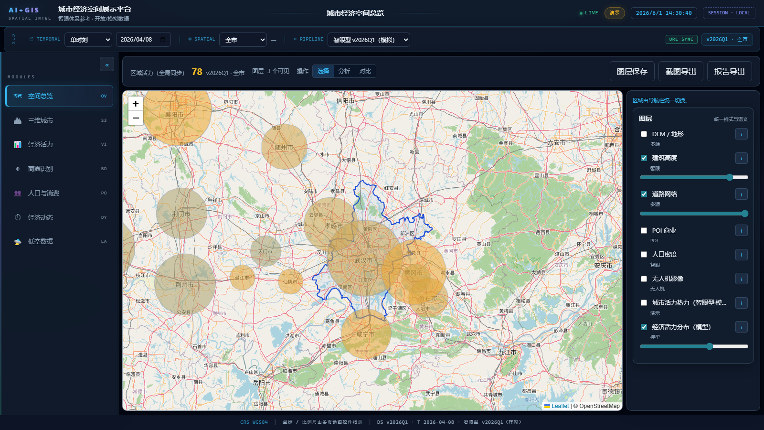
空间总览：一图浏览与图层组合
统一时间、区域、数据源筛选，支持图层保存、截图与报告导出

Slide 5
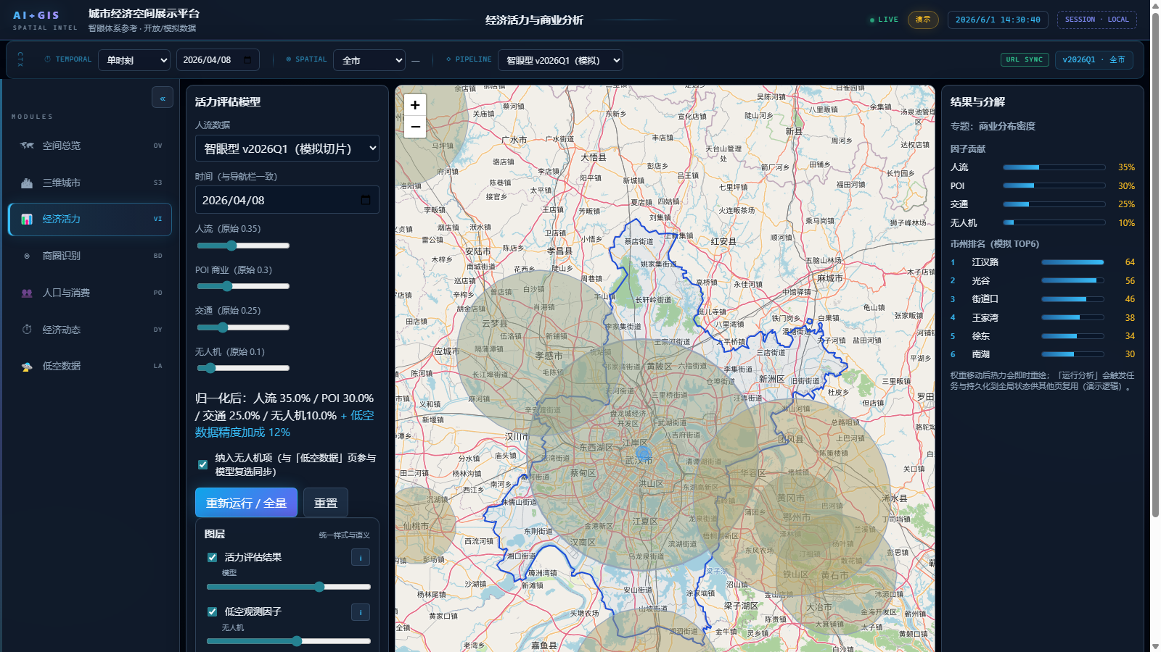
经济活力：模型参数与结果解释
人流、POI、交通、低空观测因子加权，输出排名与贡献分解

Slide 6
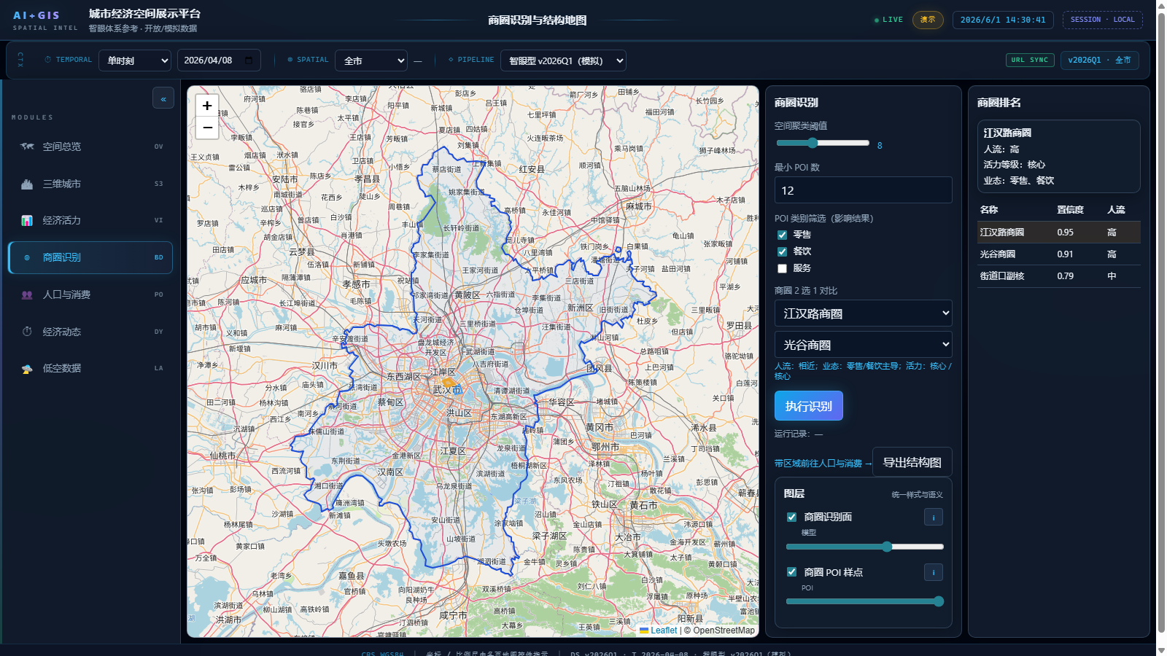
商圈识别：POI 聚类与结构对比
可调阈值、业态筛选、商圈排名与区域联动

Slide 7
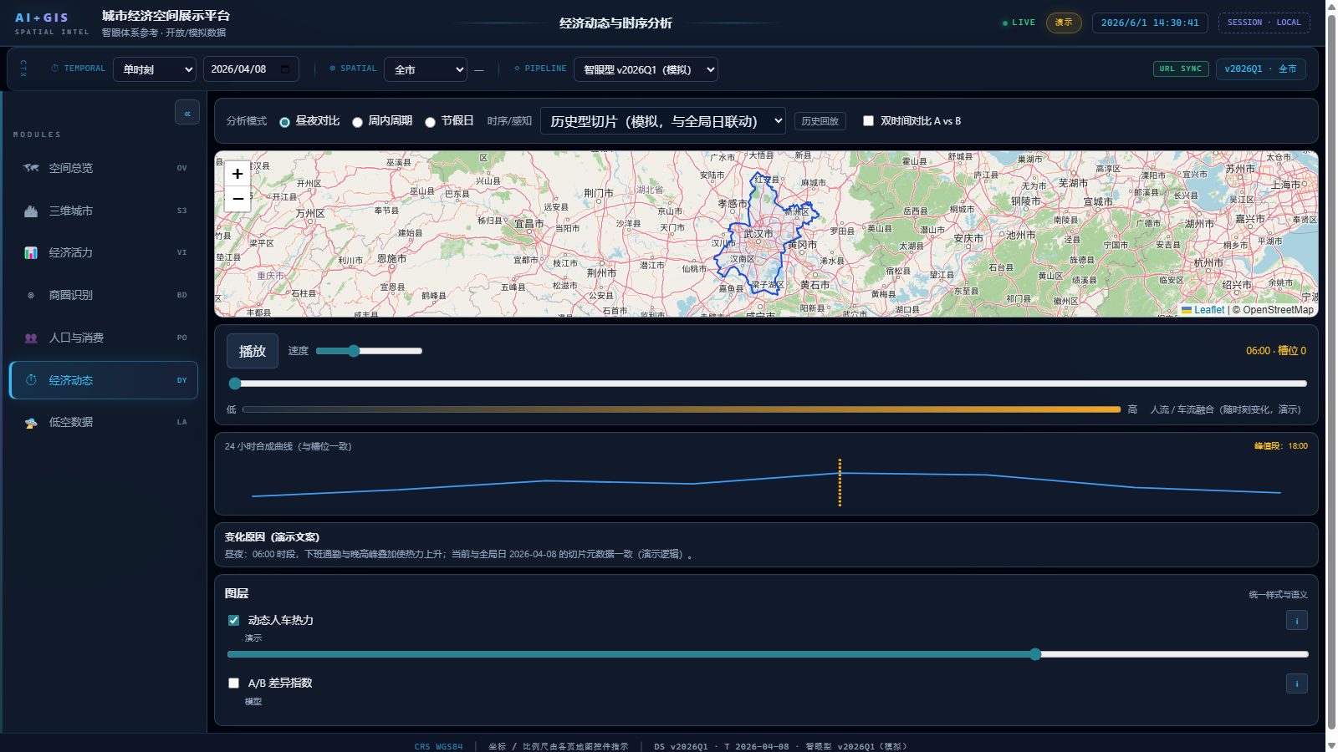
经济动态：时间轴与 A/B 对比
支持历史回放、准实时演示、曲线联动和变化原因说明

Slide 8
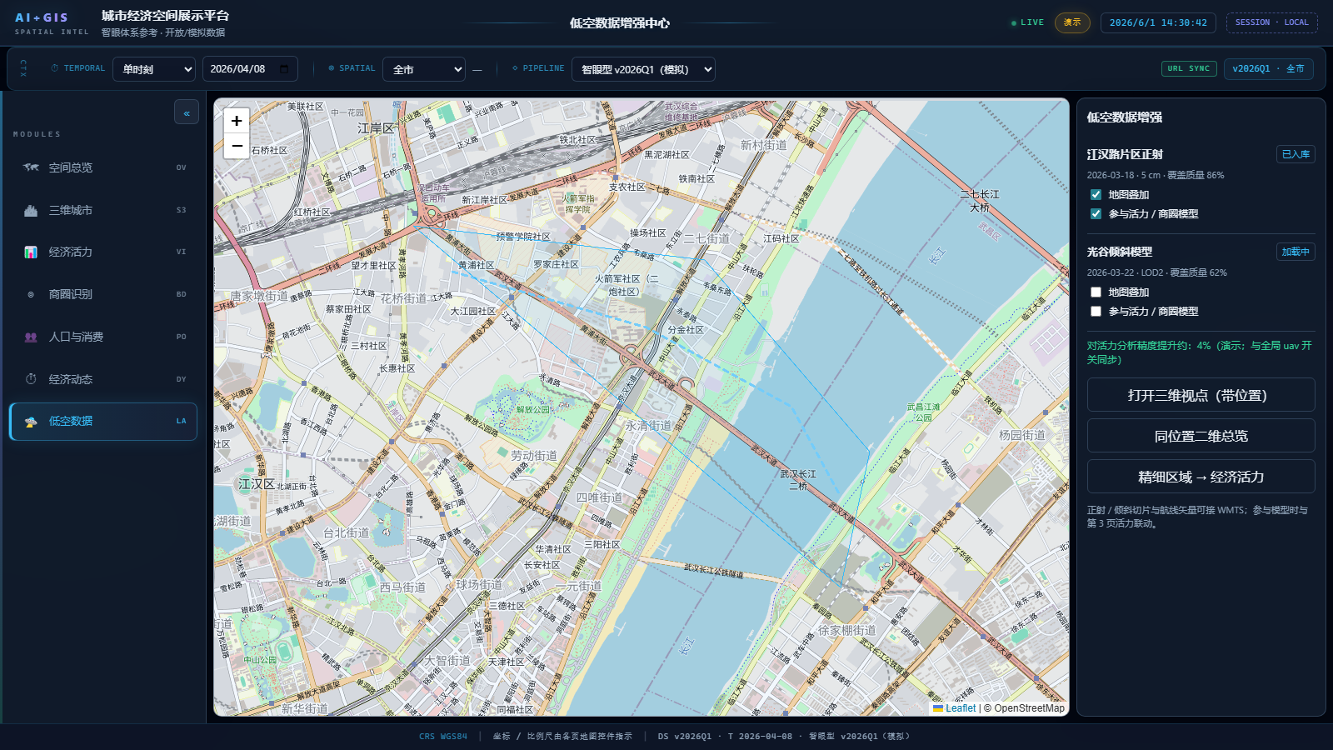
低空增强：无人机数据参与模型
展示航线、覆盖质量、参与模型开关及与活力/三维页面联动

Slide 9
后续完善方向
围绕真实数据接入、模型服务与展示汇报能力继续增强
• 接入真实或合规开放数据：WMTS/WMS、GeoJSON、PostGIS API
• 完善模型服务：活力评估、商圈识别、动态分析任务异步化
• 增强报告能力：多图截图、PDF 导出、图例与元数据自动入报告
• 三维与低空深化：3D Tiles、无人机影像覆盖、航线与质检元数据
• 工程质量：类型检查、接口文档、数据字段标准与部署说明

